Slide 1

情感陪护机器人五阶段工程实战
项目四｜企业SOP与实操指导
《人工智能养老产品系统设计与工程交付》

Slide 2





15学时完成一次情感陪护机器人项目实战
本项目采用五阶段SOP，确保从用户需求到工程验证的完整闭环。每个阶段时间明确，三次验收节点贯穿始终，保障项目质量。
用户调研
概念设计
深化设计
4学时
情感需求挖掘
2学时
人格与形态
4学时
CMF与交互
工程验证
汇报展示
4学时
原型联调
1学时
成果交付
✅ 概念验收
✅ 工程验收
✅ 终审验收
调研报告＋人格设定
原型运行＋性能指标
完整成果汇报展示

Slide 3

本项目到底要完成什么？
本项目不是只做一个"会说话的外壳"，也不是只接一个大模型接口。而是要完成从老人需求到产品原型再到工程验证的完整链路——这是一次真实的产品工程实战。
情感需求调研
AI人格设定
对话脚本设计
机器人形态设计
每一个环节都有明确的输出物和验收标准，项目团队需按序完成，不可跳步。从第一步的情感调研出发，到最终的工程验证，全程体验产品从0到1的真实创造过程。

Slide 4

阶段一：为什么要先做用户调研？
老人真正需要的不是"功能堆叠"，而是被理解、被陪伴、被回应。调研阶段是整个项目的基础，帮助团队建立对用户真实情感世界的认知，而不是凭主观臆测定义产品。
哪类老人最需要陪伴？
识别高孤独感、社交网络薄弱的目标群体
最孤独的时刻是什么时候？
锁定情感需求爆发的关键时间节点
喜欢什么样的陪伴方式？
了解老人对交流节奏、话题、语气的真实偏好
对机器人有什么期待和顾虑？
提前识别接受障碍，为产品设计留出应对空间

Slide 5





阶段一的调研目标与任务
用户调研阶段需要系统性地采集信息，五大目标共同构成AI人格和功能规划的数据基础。每项目标都应有对应的调研工具和记录方式，确保结果可追溯、可分析、可转化。
了解情感需求
了解孤独感水平
了解日常作息
老人渴望哪种类型的情感连接与表达回应
通过量表量化孤独程度，识别重点关注对象
掌握老人的生活节律，为交互触点设计提供依据
了解交互偏好
为功能规划提供依据
语音、触屏还是实体按键？适配老人的操作习惯
将调研结果直接映射到产品定义与AI功能设计

Slide 6




调研方法不能只靠一种方式
单一调研方法容易产生信息盲区。本项目要求采用四种方法组合使用，从不同维度获取真实、全面的老人情感数据，相互印证，形成可靠的调研结论。
问卷调查
深度访谈
行为观察
护理人员访谈
使用标准化量表，批量采集孤独感、抑郁风险和交互偏好数据，具备统计分析基础。
一对一访谈挖掘老人内心真实感受，问出"最孤独的时刻"等难以量化的情感细节。
跟随老人日常生活，记录真实行为轨迹与情感触发点，补充访谈中的遗漏信息。
从专业照护视角获取老人情绪规律与社交状态，补充老人自述中的主观偏差。

Slide 7

问卷调查：量表如何服务产品设计？
量表不是为了做学术研究，而是为了精准识别目标用户的情感状态，为AI人格设定和功能优先级提供数据支撑。本项目推荐使用以下三类工具组合使用。
UCLA孤独感量表
GDS-15抑郁筛查量表
自编交互偏好问卷
识别老人的社交孤独、情感孤独、存在孤独三个维度，量化陪伴需求强度，为AI人格的情感支撑方向提供依据。
用于初筛高风险对象，不作诊断用途。识别需要重点关注的老人，触发人工服务介入，确保安全底线。
调研老人对对话节奏、话题内容、音量大小、操作方式的真实偏好，直接服务于机器人交互方案设计。

Slide 8
深度访谈：问出"老人最孤独的时刻"
深度访谈的目标是让老人自然地表达内心感受，而不是回答是非题。访谈者需要提前设计好问题框架，用开放性问题引导老人进入真实的情感叙述状态。
1
每天什么时候最想说话？
2
喜欢和谁聊天？聊什么话题？
锁定情感需求的高峰时段，为交互触点设计提供时间依据。
了解老人理想中的陪伴对象特征和话题偏好，为AI人格塑造提供参考。
3
对机器人最期待什么？
4
最担心什么？
挖掘老人对AI陪伴的正向期待，找到产品价值主张的落脚点。
识别接受障碍与心理顾虑，提前设计缓解策略，减少使用阻力。

Slide 9

行为观察：不要只听老人说什么，还要看他怎么生活
老人的言语表达往往与真实行为存在偏差。行为观察能够捕捉到访谈中遗漏的情感触点，是调研方法中最接近真实生活的手段。
观察内容清单
观察记录要求
日常活动轨迹与时间分布
社交互动模式与频率
独处时长与活动类型
情感触点：哪些时刻最沉默
哪些时刻最需要回应与关注
提前获得老人及机构授权
观察者保持自然状态，减少干扰
实时记录时间、行为、情绪状态
结合访谈数据交叉验证
形成"一日活动轨迹图"输出物
行为观察的核心价值：真实行为数据 ＞ 老人自述，用观察印证访谈，用访谈解释行为。

Slide 10





护理人员访谈：从照护视角理解情感需求
护理人员与老人朝夕相处，拥有长期系统的观察视角，能够提供老人自身难以表达的信息。这是调研中不可缺失的重要维度。
哪些老人更孤独？
护理人员能识别出日常表现低落、主动交流少的老人，补充量表数据的盲区。
哪些时段情绪波动明显？
访谈获取老人情绪高低峰规律，辅助规划机器人的主动唤醒和情绪关怀时机。
哪些交流方式更有效？
了解哪些话题、语气和方式能让老人产生积极回应，直接用于脚本设计。
老人对技术的接受度？
了解老人使用智能设备的经历与心理障碍，为产品引导和适老化设计提供参考。

Slide 11
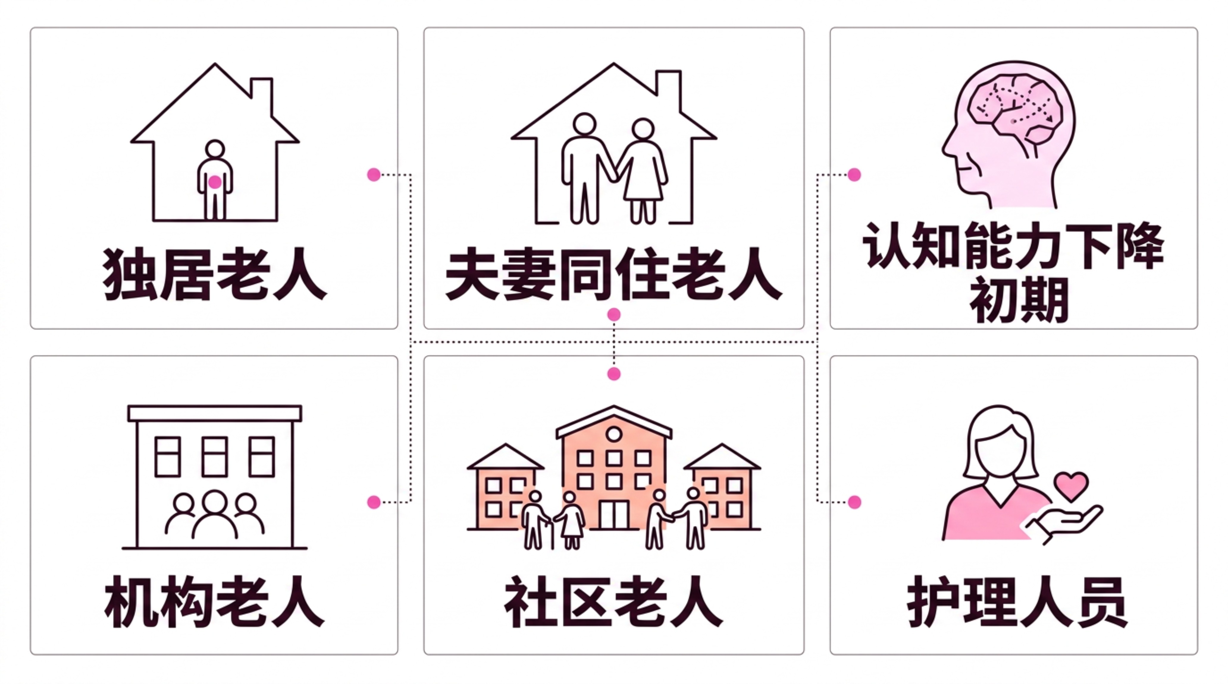
调研对象如何选择？
调研对象的选取需要覆盖不同生活状态与社交条件的老人群体，避免样本单一导致的设计偏差。建议采用多维度筛选，确保调研结论具有代表性。
建议每类对象招募3—5人，护理人员访谈2—3人，确保数据多样性。筛选时重点关注孤独感较强、家属联系较少的老人，作为核心用户画像的主要数据来源。

Slide 12
调研中的伦理边界
与老人群体开展调研，伦理规范是不可逾越的底线。项目团队必须在调研前完成培训，确保每一位成员了解并严格遵守以下原则，任何违规行为都可能对老人造成心理伤害。
✅ 必须做到
🚫 严禁行为
事先向老人说明调研目的
征得老人本人及监护人同意
录音、拍照前再次单独确认
数据匿名处理，不公开个人信息
高风险情况只反馈给授权人员
不公开量表测评结果
不给老人贴任何负面标签
不在老人情绪低落时强行访谈
不私自留存老人个人照片
不向无关人员透露老人信息

Slide 13
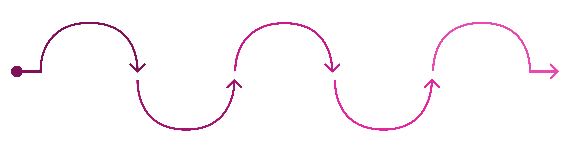
UCLA量表如何实施？
UCLA孤独感量表是一项标准化评估工具，在老人群体中实施时需要特别注意语速、表达方式和现场引导方式，确保老人理解题目含义并自然作答。
逐题口述
放慢语速
举例解释
保持中立
输出报告
逐条朗读题目给受访者
缓慢停顿，等待回应
必要时用简单例子说明
不引导、不提示答案
生成三维孤独分析报告
社交孤独
情感孤独
存在孤独
与他人接触频率和质量的感知缺失
亲密情感关系缺失带来的孤独体验
对生命意义和存在价值的迷失感

Slide 14

GDS-15的作用与边界
GDS-15老年抑郁量表是本项目的辅助筛查工具，帮助识别需要重点关注的老人。但必须明确：筛查不等于诊断，机器人不具备任何诊断或告知能力。
✅ 可以做
🚫 不可以做
用于初步筛查，识别高风险对象
为人工干预提供参考依据
将结果反馈给授权的护理人员
触发"转介人工服务"流程
纳入调研报告作为设计参考
由机器人直接宣布测评结果
对老人进行任何形式的诊断
替代专业心理医生的判断
将结果公开或告知无关人员
用分数给老人贴"抑郁"标签
高风险情况处理原则：及时、保密、转介专业人员，机器人不介入判断。

Slide 15
调研报告如何输出？
调研阶段的核心交付物是一份结构完整、逻辑清晰的调研报告。报告不仅是阶段成果，更是后续概念设计的直接输入，必须具备可操作的设计建议。
01
02
03
调研背景与方法
老人情感需求画像
孤独感与抑郁筛查结果
说明调研目的、时间周期、方法组合与对象构成
整合多维数据，形成2—3个典型用户画像
汇总量表数据，标注高风险对象处理方式
04
05
竞品分析
关键发现与设计建议
梳理现有情感陪护产品的优势与不足
提炼3—5条核心洞察，直接转化为产品定义方向

Slide 16
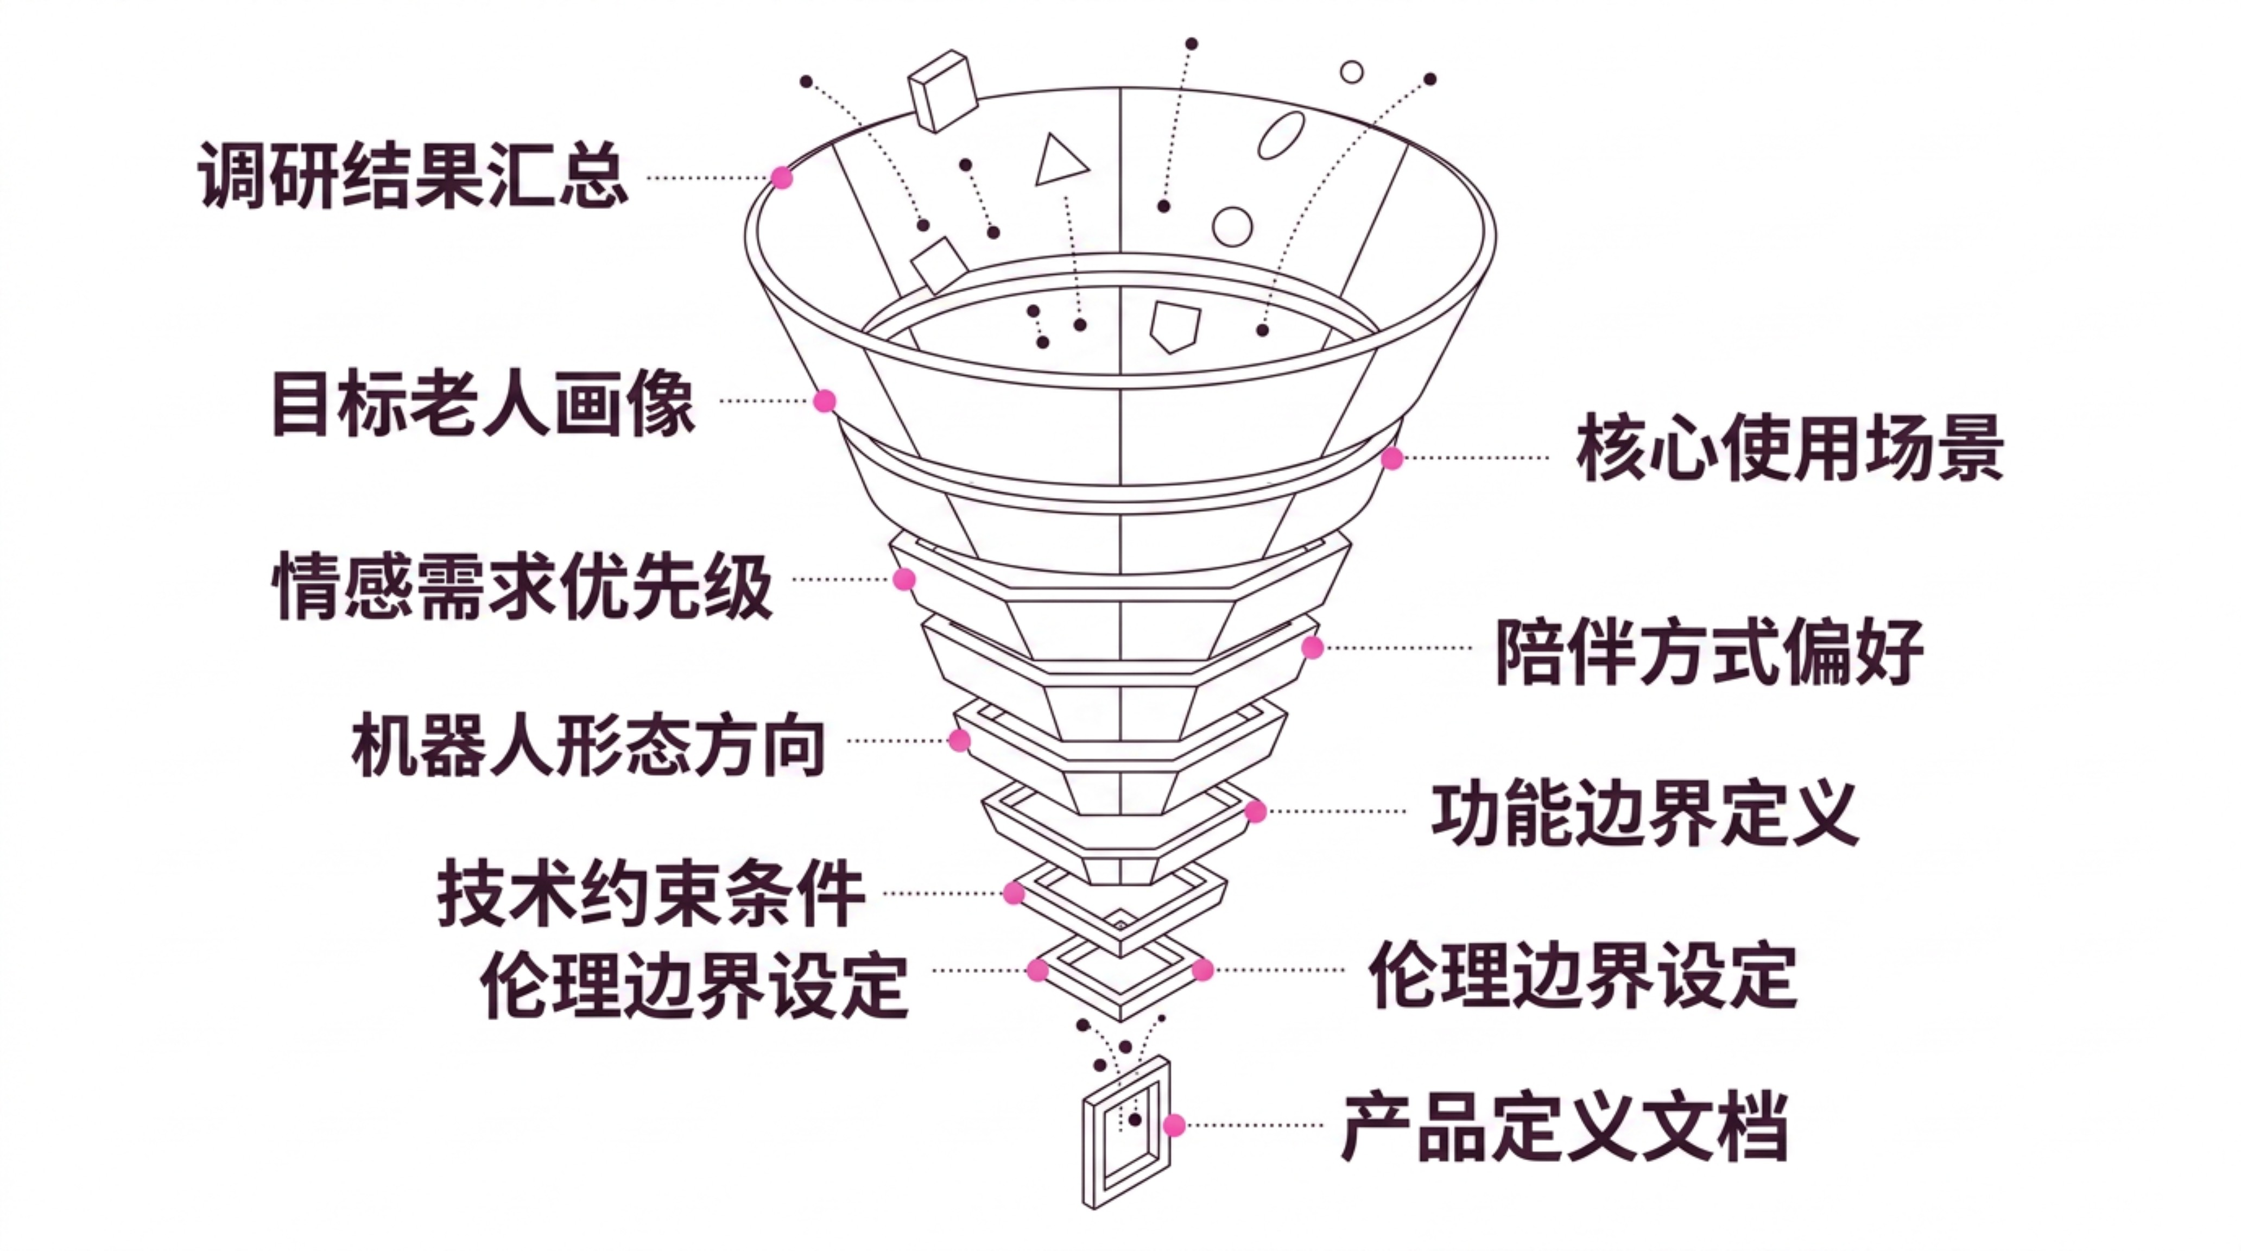
如何把调研结论转化为产品定义？
调研完成后，团队需要经历一次从数据到定义的思维转化。这一步是阶段一与阶段二的关键衔接，决定了后续所有设计工作的方向是否正确。

Slide 17


阶段二：概念设计要完成什么？
概念设计阶段是将调研结论转化为可视化方案的关键步骤。在2个学时内，团队需完成AI人格设定、对话脚本编写和机器人形态概念草图，并通过第一次概念验收。
1
AI人格设定
定义机器人的角色、性格、语言风格与安全边界，让AI有温度、有身份
2
对话脚本编写
基于场景×情感矩阵，编写可执行的对话脚本，覆盖核心陪伴场景
3
形态概念草图
绘制3—5个机器人外观方案，标注尺寸、色彩、材质和交互区域
4
第一次概念验收
接受课程指导者评审，确认调研与设计逻辑连贯、方案具备可行性

Slide 18

AI人格设定第一步：角色定位
角色定位决定了机器人与老人建立什么类型的情感关系，这直接影响对话风格、话题范围和情感支持方式的设计。选择依据必须来自调研数据，而非主观偏好。
晚辈陪伴型
同龄朋友型
适合子女联系少、渴望被关心的独居老人。机器人扮演懂事晚辈角色，主动问候、表达关切，满足老人被照顾的情感需求。
适合自主意识强、不喜欢被"照顾感"的老人。机器人作为平辈伙伴，以平等姿态交流，共同回忆、分享日常，减少老人的依赖顾虑。
选择依据：综合考量老人的生活状态、现有社交圈情况以及他们对陪伴关系的定位期待，从调研访谈中提取关键线索作为决策依据。

Slide 19





AI人格设定五步法
人格设定不是随意写几句介绍词，而是需要系统化定义机器人的内在特质。五个步骤环环相扣，共同构成一个完整、稳定、有温度的AI人格体系。
角色定位
确定晚辈型或同龄朋友型，明确与老人的关系定位
性格画像
定义3—5个核心性格关键词，如：温和、耐心、幽默、稳重
背景故事
设计机器人的"身份故事"，增加真实感，帮助老人建立情感投入
语言风格
规范用语习惯、措辞偏好、口语化程度和禁用语类型
安全边界
明确机器人不涉足的话题边界和触发人工介入的条件

Slide 20
人格设定中的语言风格规范
语言风格是老人感受机器人"温度"的最直接方式。用词和语气的细微差异会决定老人是否愿意继续对话。本项目对语言风格有明确的推荐规范和禁止清单。
✅ 推荐语言特征
🚫 禁止语言类型
温和：语气轻柔，不强硬、不生硬
口语化：贴近日常表达，避免书面腔
尊重：称呼用"您"，不随意简化
耐心：允许老人重复表达，不打断
不催促：给老人充足的思考和表达时间
命令式："你应该…""你必须…"
否定式："你说错了""不对不对"
替老人做决定："你最好…""我帮你定了"
模糊身份边界："我就像你儿子一样"
过度承诺：不能兑现的情感许诺

Slide 21
对话脚本从"场景矩阵"开始
脚本不能凭感觉写，必须基于场景×情感双维度矩阵系统化设计。4个时段与7种情感状态交叉，形成28个基础场景格，确保机器人在任意时刻都有合适的回应策略。
时段 / 情感
高兴
平静
悲伤
焦虑
孤独
困惑
晨间
问候互动
日常寒暄
温柔关怀
稳定安抚
主动陪伴
耐心解答
日间
话题分享
回忆聊天
情感支持
转移注意
游戏互动
简单引导
晚间
回顾一天
睡前陪伴
倾听陪伴
舒缓放松
温暖道晚安
提醒作息
夜间
轻声回应
静默守候
紧急关怀
呼叫人工
陪伴到入睡
核实状态

Slide 22

每条脚本都要写成"可执行格式"
对话脚本必须具备工程可落地性，不能只是一段对话范文。每条脚本需要包含完整的上下文信息，确保开发人员可以直接将其转化为AI系统的提示词或对话逻辑。
触发条件
老人输入示例
何时、在什么情境下触发该脚本（时间、情感标签、关键词）
老人可能说出的原话示例，用于训练意图识别模型
情感标签
AI回复
对应的情感分类标签（悲伤/焦虑/孤独等），驱动情感适配回应
机器人的标准回复，体现人格风格、语言规范和情感支持策略
后续引导
安全兜底
引导老人继续对话的追问或话题延伸，维持交流自然流动
异常情况处理策略，包括高风险话题的转介流程和兜底话术

Slide 23

形态概念草图：把人格落到外观上
机器人的外观是老人建立情感连接的第一道门。形态设计必须与AI人格保持一致，让老人看到机器人时就能感受到温暖和亲近，而不是产生距离感或恐惧感。
草图要求
评审四维度
绘制3—5个差异化概念方案
每张草图标注尺寸范围
标明色彩方向与材质选择
标出麦克风、扬声器、屏幕等交互区域位置
🤗 适老亲和力：是否让老人感到安心
💡 创新性：是否有区别于市场的独特性
⚙️ 工程可行性：结构是否具备实现条件
💰 成本可控性：是否在预算范围内可实现

Slide 24
第一次验收：概念阶段是否成立？
概念验收是本项目的第一道质量门。验收通过意味着调研与设计的逻辑链条完整，可以进入深化设计阶段；未通过则需按反馈修改后重新提交。
📋 验收内容
🔍 验收重点
⚠️ 常见不过关原因
完整调研报告
AI人格设定文档
核心对话脚本（不少于15条）
机器人形态概念方案
调研结论与设计逻辑是否连贯
AI人格是否清晰可执行
脚本是否覆盖核心使用场景
形态方案是否具备适老亲和力
调研结论与设计方向脱节
人格定义模糊，无法指导脚本
脚本场景覆盖不完整
形态方案缺乏适老化考量

Slide 25
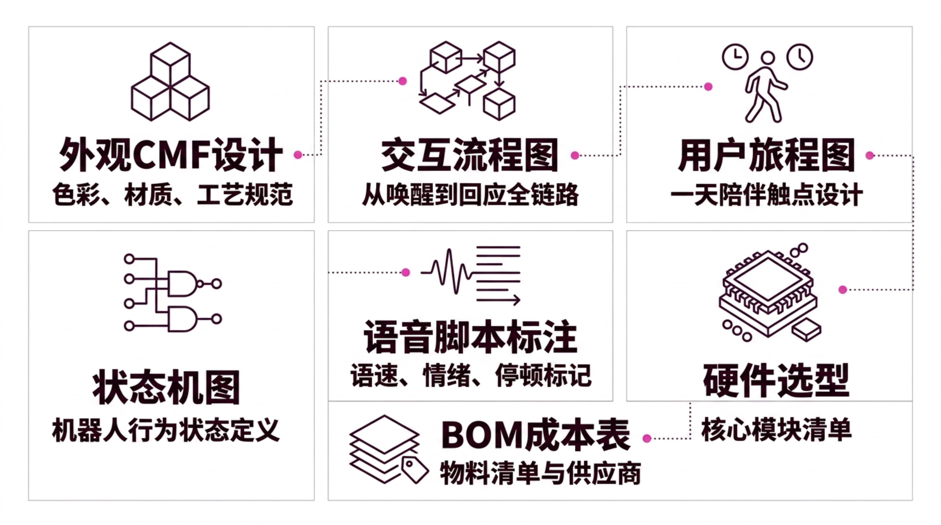
阶段三：深化设计的核心任务
深化设计阶段是将概念方案落地为可工程实现的完整设计规范的过程，输出物将直接用于工程验证阶段的开发与联调。
七项输出物缺一不可，每项都需要通过内部评审后方可进入工程阶段。建议团队按序完成，避免因上游设计不完整导致下游返工。

Slide 26



CMF设计：让机器人有温度
CMF（色彩、材质、工艺）设计决定了老人第一眼的情感感受。适老化CMF不追求科技感，而是追求亲近感、安全感和家的温度。
色彩方向
材质要求
表面处理工艺
暖白传递干净清爽感
木纹棕营造家的亲切感
柔和橙带来活力与生命力
避免冷蓝、高饱和、荧光色系
亲肤材质减少接触不适感
阻燃材料保障使用安全
易清洁表面适应机构日常维护
安全圆角防止磕碰受伤
哑光处理减少反光刺眼
防滑纹理确保老人握持稳固
可擦洗涂层方便清洁消毒
拒绝镜面、尖角、高光材质

Slide 27
交互流程图：从唤醒到回应的全流程
交互流程图是工程实现的蓝图，定义了每一个技术环节的输入输出和异常处理机制。流程图必须覆盖正常路径和所有异常分支，确保开发团队无歧义地实现功能。
唤醒检测
ASR识别
情感识别
模型生成
每个节点需标注：处理时长目标、失败率阈值、异常触发条件和降级策略。整体端到端响应时延目标应控制在2秒以内，以保证老人的对话流畅体验。

Slide 28
用户旅程图：设计老人一天的陪伴触点
用户旅程图帮助团队从老人的真实生活视角审视机器人的陪伴设计，确保每个关键时刻都有合适的情感回应，避免出现"功能有了但没人用"的情况。
时段
陪伴触点
老人情绪
机器人行为
风险点
晨间
晨间问候
平静/期待
主动问候+天气播报
音量过大惊吓老人
上午
日间聊天
高兴/闲适
话题引导+回忆互动
话题触碰敏感记忆
午后
午后互动
平静/轻微孤独
游戏/音乐/健康提醒
老人午睡被打扰
晚间
晚间回顾
温暖/感慨
一日回顾+情感共鸣
睡前情绪激动
夜间
夜间呼叫
焦虑/恐惧
安抚+紧急呼叫联动
延迟响应引发恐慌

Slide 29
状态机设计：防止机器人"反应混乱"
状态机是机器人行为逻辑的控制中枢，明确定义机器人在任意时刻处于哪种状态、如何切换、切换条件是什么。没有清晰的状态机，机器人会出现错误响应或反应混乱的情况。
五种核心状态
状态转换依据
🔵 待机状态：低功耗，等待唤醒词触发
💬 对话中：正常双向语音交互状态
💛 情感关怀：识别到负面情绪，切换关怀模式
⏰ 健康提醒：定时触发用药、喝水、起身提醒
🚨 紧急呼叫：触发SOS，同步通知家属或护理人员
时间触发：按作息时间表主动切换状态
唤醒词：特定词汇激活对话状态
情绪标签：情感识别结果驱动状态切换
人工介入：护理人员或家属远程干预
长时静默：超时自动退回待机或发送关怀

Slide 30




语音脚本需要"标注化"
语音脚本不只是文字内容，还需要精确标注TTS合成参数，确保机器人播报时的语气、节奏和情绪与场景完全匹配。标注化脚本是TTS工程实现的直接输入文件。
语速标注
音高标注
适老化场景建议语速≤120字/分钟，老人情绪低落时进一步放缓至100字/分钟
女声建议中音区，男声略低，避免高频尖锐音调，标注每句话的音高变化方向
情绪标注
停顿与强调
标注每段话的情绪基调：温暖、关切、轻松、平静、安慰，驱动情感合成引擎
关键词前后插入停顿标记，重要信息加重语气，给老人足够的信息接收时间

Slide 31
硬件方案选型：从需求倒推模块
硬件选型遵循"需求第一，性能够用，成本可控"原则。每个模块的选择都必须能追溯到具体的用户需求或性能指标，避免过度选型导致成本失控。
模块
核心功能
关键选型指标
推荐方案方向
成本等级
计算单元
运行AI推理、系统调度
算力、功耗、散热
ARM嵌入式/树莓派级
中
麦克风阵列
语音采集与降噪
拾音距离、噪声抑制
4麦以上线阵或环形阵
中
扬声器
TTS语音播报
音质、音量、频响
全频扬声器+功放
低
触摸屏
辅助交互与信息显示
字体清晰度、触控灵敏
4寸以上大字显示屏
中
通信模块
API联网、远程管理
稳定性、隐私安全
WiFi+4G双模备份
低

Slide 32
系统连接图与BOM成本表
系统连接图和BOM成本表是深化设计阶段的两份核心工程交付文件，也是后续采购、开发和成本管理的直接依据。两份文件必须保持一致，互相印证。
系统连接图包含
BOM成本表包含
各硬件模块的物理连接关系
数据流方向（单向/双向标注）
接口类型（USB/I2C/UART/WiFi）
整机功耗估算与供电方案
关键路径延迟说明
模块名称与型号规格
数量与单价估算
供应商与采购渠道建议
备选方案（主选+替代）
整机物料总成本汇总
BOM表需在深化设计评审前完成，超出预算的方案必须提前与课程指导者沟通降本策略。

Slide 33


阶段四：工程验证要验证什么？
工程验证阶段是将设计方案真正跑起来的阶段。从大模型API对接到硬件原型联调，每一个环节都需要达到预设的性能指标，才能进入最终的验收评审。
1
2
3
大模型API对接
语音交互原型
硬件原型运行
完成人格注入、历史管理和流式输出，验证AI对话质量与人格稳定性
完成唤醒→ASR→大模型→TTS全链路打通，验证端到端延迟与交互流畅度
在实物硬件上运行完整软件系统，验证功耗、散热和稳定性表现
4
5
适老化体验
性能指标达标
邀请真实老人参与测试，评估语速、音量、唤醒词、界面字体的适老化程度
核查所有关键指标是否满足设计要求，不达标的问题按P0/P1/P2分级处理

Slide 34

大模型API对接六步法
大模型对接是工程验证的核心环节，需要系统化、分步骤完成，避免因调试顺序混乱导致问题难以定位。六个步骤按序执行，每步完成后做独立验收再进入下一步。
环境搭建
配置Python/Node.js运行环境，安装SDK，配置API密钥和网络访问权限
基础调用
完成Hello World级别的API调用测试，验证网络连通性和鉴权有效性
人格注入
将AI人格设定文档转化为System Prompt，注入大模型对话上下文
历史管理
设计对话历史窗口管理机制，控制上下文长度，避免Token超限和记忆丢失
流式输出
启用流式响应（Streaming），实现边生成边播报，降低首字节延迟
异常处理
完善超时重试、网络断连、内容过滤和高风险话题兜底机制

Slide 35
语音交互原型与性能验证
语音全链路的性能直接决定老人的使用体验。延迟过高、识别率低、音质差是导致老人放弃使用的主要原因，必须在工程验证阶段逐一测量和优化。
全链路管线
关键性能指标
01
≥95%
≤2s
语音唤醒
本地检测唤醒词，目标成功率 ≥95%
唤醒成功率
端到端延迟
02
≥90%
≥4分
ASR识别
语音转文字，目标准确率 ≥90%
ASR准确率
TTS自然度
03
大模型处理
人格对话生成，首token延迟 ≤1s
04
TTS播报
文字转语音，自然度评分 ≥4/5

Slide 36
硬件测试、第二次验收与终审准备
工程验证的最后阶段需要完成全面测试、问题修复和成果汇报准备，同时通过第二次工程验收，为最终展示做好充分准备。
测试矩阵
问题分级追踪
✅ 功能测试：所有对话场景逐一验证
✅ 适老化测试：真实老人参与体验评估
✅ 稳定性测试：连续运行4小时无崩溃
✅ 弱网测试：网络延迟/断网降级验证
✅ 噪声测试：背景噪声场景下唤醒识别
🔴 P0：阻断性问题，必须在验收前修复
🟡 P1：重要问题，24小时内给出修复计划
🟢 P2：优化项，记录在案，下版本处理
双导师协同要点
企业导师负责技术与工程验收
机构导师负责适老化与伦理评估
活页工作页全程留痕，备查存档
🚫 人设崩塌
🚫 方言识别失败
🚫 延迟过高
人格提示词不稳定导致AI回答风格突变，老人感到困惑
ASR对本地方言识别率低，需提前测试并切换适配模型
端到端超过3秒老人会认为机器人"没反应"，及时优化链路
🚫 伦理风险
🚫 成本失控
机器人在无授权情况下主动谈及健康数据或家庭隐私
硬件采购超出BOM预算，需提前设置预算上限与替代方案

